Slide 1
算法介绍
KNN 与
Softmax Regression

Slide 2
KNN
概念：邻近算法，或者说K最近邻(kNN，k-NearestNeighbor)。
一个动物，走路像鸭子，吃饭像鸭子，游泳像鸭子，叫声也像鸭子，那么它就是鸭子。

Slide 3
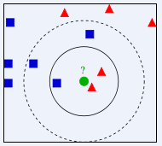
KNN
当K=3时，最邻近红色居多
当K=5时，最邻近蓝色居多

Slide 4
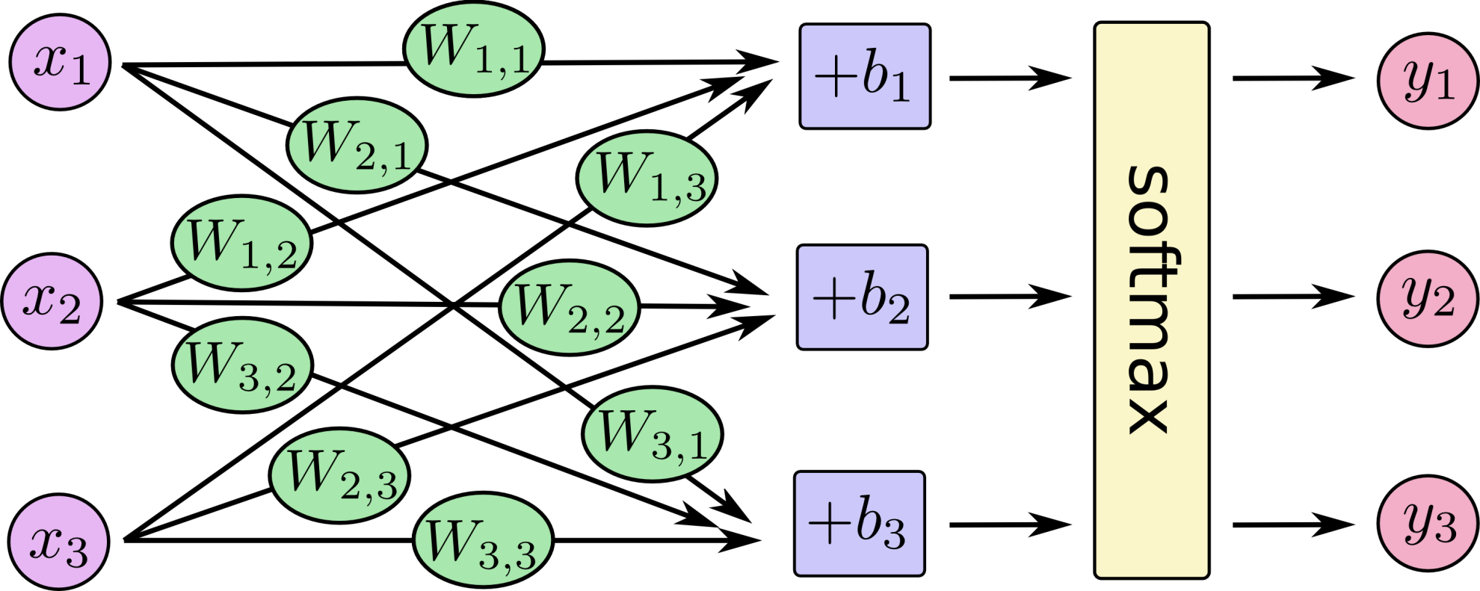
Softmax Regression

Slide 5



Softmax Regression
该模型是logistic回归模型在多分类问题上的推广。
Cost function：
梯度公式和预测公式：

Slide 6


权重衰减，L2正则系数
考虑到正则化，修改cost function为下式：
所以梯度公式修改为：

Slide 7
Softmax详细介绍
Softmax的详细讲解可以参考下面的连接：
http://ufldl.stanford.edu/wiki/index.php/Softmax%E5%9B%9E%E5%BD%92

Slide 8
数据集MNIST
MNIST 是一个手写数字（0-9）库
由NYU 的Yann LeCun 等人维护
官网： http://yann.lecun.com/exdb/mnist/

Slide 9
数据集获取方法：
http://pan.baidu.com/s/1kT1wFOz
或者
ftp://222.201.139.181/%E7%8E%8B%E8%85%BE%E4%BA%91/MNIST/
账号：research
密码：research

Slide 10
Dataset使用
train-images.idx3-ubyte为训练特征集
train-labels.idx1-ubyte为训练标签集
t10k-images.idx3-ubyte为测试特征集
t10k-labels.idx1-ubyte为测试标签集

Slide 11
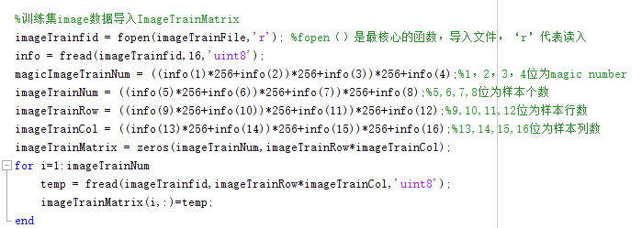
特征集说明
每个样本大小为28*28，实验中简化为一个长度为784的一维向量
前十六个int8单元是文件头，之后是数据正文。matlab代码读取示例如下

Slide 12
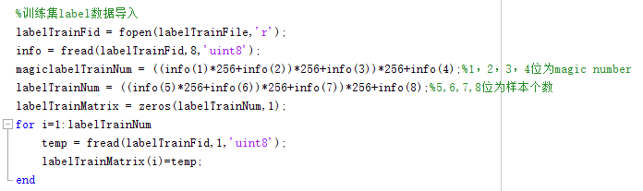
标签集说明
标签集跟特征集一一对应
前8个int8单元是文件头，之后是数据正文。matlab代码读取示例如下
同一样本集的magic number是相同的，用于校验
比如train-labels.idx1-ubyte和t10k-labels.idx1-ubyte是一样的

Slide 13
tips
KNN中K可以设置为3
距离计算可以采用欧式距离
错误率在3%以下，计算用时在45分钟左右
Softmax regression中要注意学习率的设置，可以设为1E-5
正则系数 λ 可以设置为1E-4
迭代1000次用时15分钟左右，错误率在10%以下

